Slide 1
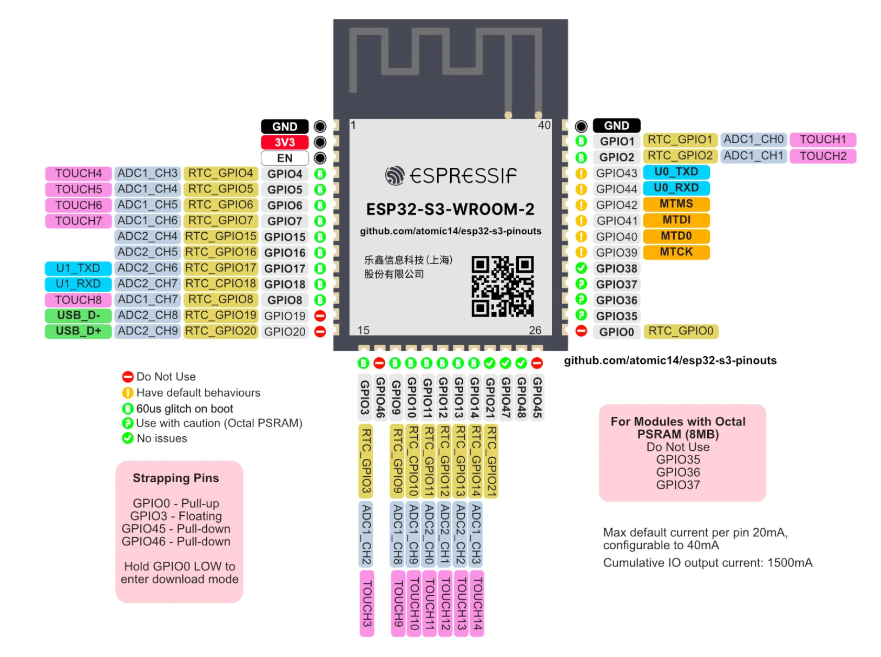
HW2
<available>
<available>
<available>
WS2812
LED-SIG
PHOTORESISTOR
<available>
I2C-SDA
I2C-SCL
SQW
BTN
TOUCHSCREEN_XP
TOUCHSCREEN_YM
TX
RX
<available>
<available>
<available>
<available>
BUZZER-SIG
----------
----------
----------
BOOT
----------
<available>
BL
DC
RES
MISO
SCK
MOSI
CS-DISPLAY
TOUCHSCREEN_XM_ADC
----------
TOUCHSCREEN_YP_ADC

Slide 2
HW1
BTN
INC-BTN
PHOTORESISTOR
<available>
<available>
TOUCHSCREEN_XM_ADC/<available>
WS2812
BUZZER-SIG
TS-CS
SQW
I2C-SDA
TOUCHSCREEN_XP/<available>
TOUCHSCREEN_YM/<available>
TX
RX
DEC-BTN
LED-SIG
<available>
WIFI-LED
<available>
----------
----------
----------
BOOT
----------
TS-IRQ
BL
DC
RES
MISO
SCK
MOSI
CS-DISPLAY
I2C-SCL
----------
<available>

